Slide 1
Esterel de A à Z 6. Clock gating, multi-horloges, implémentation et optimisation
Gérard Berry
Collège de France
Chaire Algorithmes, machines et langages
Cours du 21 mars 2018
Suivi du séminaire de Timothy Bourke
gerard.berry@college-de-france.fr
http://www-sop.inria.fr/members/Gerard.Berry

Slide 2
Agenda
Weak suspend pour le clock gating

Slide 3
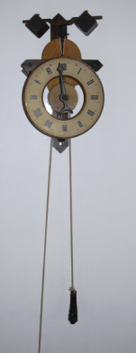
Clock gating
Un moyen majeur de réduire la consommation électrique
en réduisant les basculement inutiles de registres,
qui consomment beaucoup
Aussi un moyen d’optimiser certains circuits (J. Vuillemin)
x₀ x₁...x_{n}...
0 x₀ x₁x₁x₃x₃x₃x₆x₆x₈..
G
= 1 1₀ 0₀1₂0₂0₂1 0 1 ...
fermé si G=1 et ouvert si G=0
0→current (x when G) en Lustre
N’agit que sur les registres, pas sur la logique !

Slide 4
Faisable avec des portes (FPGA et simulation)
g
= current (x when g)
x
0
= current (x when g)
x
1
g

Slide 5
Un compteur normal
r
r
r
r
r
x
+
+
+
+
+
s
s
s
s
s
s
s
s
s
s
0
1
2
3
4
valeur binaire du compteur
poids faibles d’abord
mais lent car la longeur du chemin critique
dépend linéairement du nombre de bits

Slide 6
Le compteur ultra-rapide de Vuillemin
La clef : regarder quand battent les retenues
1/2
1/4
1/8
1/16
1/32
x
+
+
+
+
+
x
1
1
…
+
+
+
+
+
8 registres!

Slide 7
Le compteur ultra-rapide de Vuillemin
nombre de bits des tranches :
1
→ 2 = 2¹
→ 8 = 2¹⁺²
→ 2048 = 2¹⁺²⁺⁸
→ 2¹⁺²⁺⁸⁺²⁰⁴⁸
2059 bits, bien trop pour compter l’univers !
Vitesse quasi-constante en théorie
En pratique, attention au placement / routage
la longeur des fils de clock-gating est limitante !
⟹ les remplacer par des arbres

Slide 8
L’instruction weak suspend (K. Schneider)
« suspend p when S » est naturel en logiciel (ˆZ), car un code n’agit pas si on ne lui donne pas la main.
Le circuit de suspend le fait en mettant SUSP à 1 et RES à 0
Mais pourquoi ne pas laisser p agir, comme dans l’additionneur rapide ?
En Esterel, il suffit de mettre SUSP et RES à 1 !
→ Instruction « weak suspend p when S»,
et choix de l’utilisateur entre les deux suspensions,
implémentables toutes deux en clock gating

Slide 9
Sémantique par états

Slide 10
Circuit logique de suspend
E
E'
S
E
E'
SEL
GO
GO
SEL
RES
RES
K0
K0
p
SUSP
SUSP
K1
K1
KILL
KILL
K2
K2
...

Slide 11
Circuit logique de weak suspend
E
E'
S
E
E'
SEL
GO
GO
SEL
RES
RES
K0
K0
p
SUSP
SUSP
K1
K1
KILL
KILL
K2
K2
...
ˆ
Si p est suspendu, il est exécuté et donc met
à 1 l’un des Ki. Si ce n’est pas K1, il faut tuer p
par KILL (OK avec clock gating)
ˆ

Slide 12
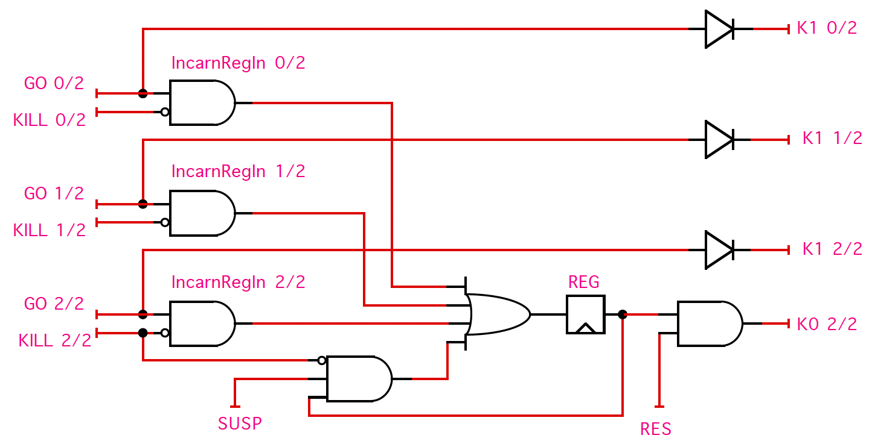
Câblage de pause avec réincarnations
Marche pour suspend et weak suspend

Slide 13
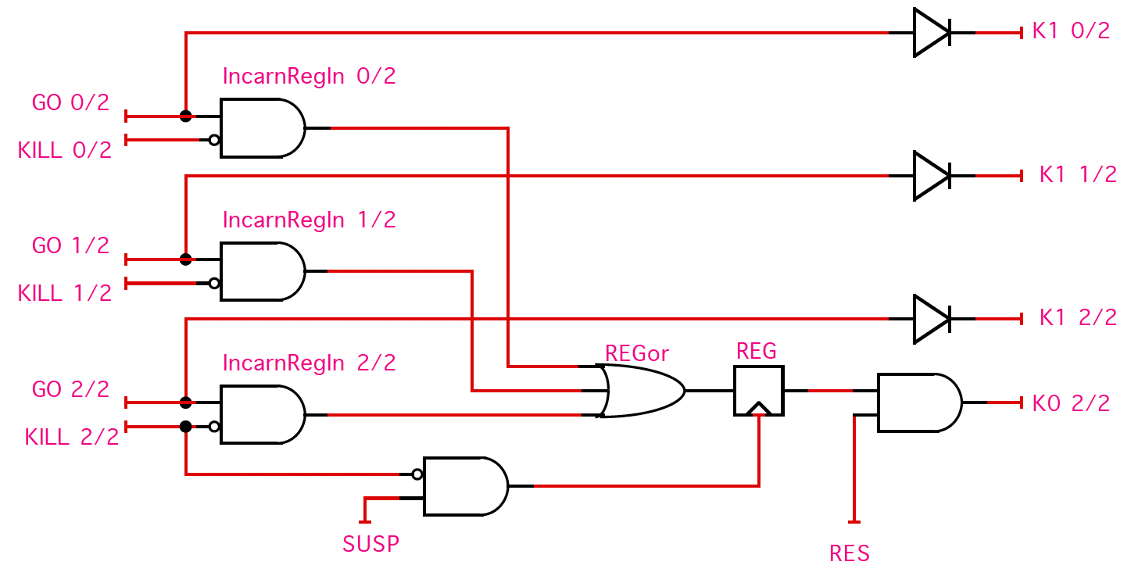
Le même avec clock gating
Marche pour suspend et weak suspend

Slide 14
Note
ˆ
Les choix pour « weak suspend p when S » on été longtemps hésitants pour k=0 (terminaison) et k>1 (exit)
Esterel v7_60 : ignorer la terminaison de p si k=0, et garder son état p ; mais autoriser la sortie par trappe
Draft IEEE 1668 (2008) : ignorer la terminaison et les sortie de trappes
Sémantique proposée ici : accepte et réalise la terminaison et les sorties de trappes
ˆ
Bien plus logique sémantiquement parlant selon moi,
mais un warning est facile et ne fait pas de mal !

Slide 15
Multi-horloges en Esterel v7
M
M1
M11
C1
design hiérarchique
multi-horloges
C2
M2
M12
multiclock M:
input C1,C2: clock;
...
run M1[C1/CC1,C2/CC2]
||
run M2[clock C2]
end module
multiclock M1:
input CC1,CC2:clock;
...
run M11[clock CC1]
||
run M12[clock CC2]
end module
module M11:
...
end module
module M12:
...
end module
module M2:
...
end module

Slide 16
multiclock Multi :
input {C1, C2} : clock;
output C3 : clock;
input I, J;
output X, Y;
signal C4 : clock in
sustain {
C4 <= C1 if I,
C3 <= mux(J, C2, C4)
}
||
run M1 [clock C1]
||
run M2 [clock C4]
end multiclock

Slide 17
Sémantique du multi-horloges
Traduction simple en Esterel standard :
Ajouter une horloge de base virtuelle
Transformer les horloges en signaux standards
Transformer run en weak suspend
run M [ clock C ]
=>
weak suspend
run M
when immediate (not C)

Slide 18
weak suspend immédiat
weak suspend p when immediate S
trap Done in
loop
trap Immediate in
{
weak suspend
p
when S ;
||
if S then exit Immediate end
};
exit Done ;
end trap ;
pause
end loop
end trap
→
Tordu, bien plus simple
à axiomatiser directement !

Slide 19
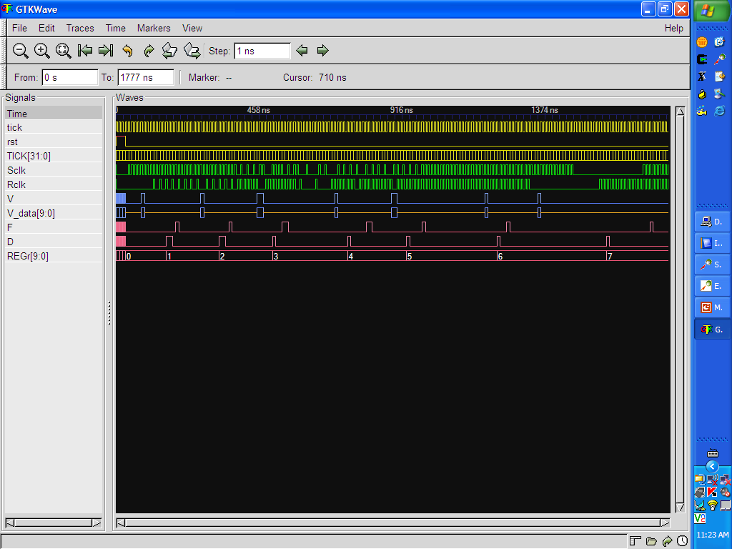
Protocole de communication entre deux zones d’horloges
horloges

Slide 20
Agenda
Weak suspend pour le clock gating
Réencodage et optimisation des circuits acycliques

Slide 21
Rappel : ABRO
R /
loop
abort
{ await A || await B } ;
emit O ;
halt
when R
end loop
R /
R /
A /
B /
A B / O
R /
B / O
A / O

Slide 22
Le circuit compilé d’ABRO (simplifié)
loop
loop
abort
{ await A || await B } ;
emit O ;
halt
when R
end loop

Slide 23
Optimisation indispensable !
Trop de portes combinatoires et de niveaux de logique !
mais tous les systèmes de CAO savent les réduire
Trop de registres
les registres coûtent cher en place, en fils (horloge, reset),
et en énergie; les CAO classiques ne savent pas les réduire
Optimisation séquentielle :
réduire le nombre de registres, mais pas trop,
en réduisant la logique.
Ce qui compte est l’équilibre registres / logique
log₂(n) registres pour n états est le plus souvent mauvais !
Voir les cours des 21 mai 2013 et 9 mars 2016

Slide 24
Les BDDs (Binary Decision Diagrams)
Ordre des variables fixé
Forme canonique
pour un ordre de variables
0
1
1
Test d’égalité en temps 1
(comparaison de pointeurs)
0
Satisfiabilité triviale
comptage des solutions linéaire
(les chemins vers 1 )
2
3
3
Validité triviale
formule réduite à 1 !
0
1
donc difficile à calculer dans le pire cas....

Slide 25
Opération clef numéro 1
Si f : B^{m} → B^{n} n’est appliquée qu’à un sous-ensemble
D de B^{m}, calculer une autre fonction f_{D} : B^{m} → B^{n}
telle que ∀d∈D. f_{D}(d) = f(d) mais « plus simple » que f,
en choisissant d’autres f_{D}(x) pour x∉D
Exemple : pour or(x,y), si on sait not(x and y), on
peut choisir le ou exclusif xor(x,y), de circuit plus simple
En pratique : calculs BDDs malins
avec les opérateurs restrict et constrain
(O. Coudert, J-C. Madre, voir cours du 9 mars 2016)

Slide 26
1. Invariant d’incompatibilité des pauses
(1 or 2) # 3
||
4 # (5 or 6)
5 # 6
;
suspend
signal
#
8 # 9
||
pause³
trap
||
premier
dégrossissage,
souvent efficace
pause¹
abort
signal
pause⁷
suspend
pause²
if
;
#
#
pause⁴
;
pause⁸
pause⁹
#
pause⁵
pause⁶

Slide 27
2. Calcul des états accessibles (RSS) (voir cours du 21 mai 2013)
V
I
O
C
C_{R}
R
R₀ = 0
R₁ = R₀⋃C_{R}(R₀,V)
...
R_{i+1} = R_{i}⋃C_{R}(R_{i},V)
…
R_{n+1} = R_{n}⋃C_{R}(R_{n},V)
A chaque étape,
utiliser R_{i} et V comme
simplifieurs pour C_{R}
= R_{n}
⟹ RSS=R_{n}

Slide 28
Registres → logique (21 mai 2013)
Définition : r redondant s’il peut être remplacé par une fonction des autres registres, donc pas de la logique
r₀ redondant ssi ∃ f (r₁, r₂,…, r_{n}) t.q.
∀ (r₀, r₁, r₂,…, r_{n})∈RSS. r₀ = f (r₁, r₂,…, r_{n})
⇒ r₀ peut être remplacé par toute logique calculant f
Théorème : r₀ redondant ssi RSS[r₀ ←1] ∧ RSS[r₀ ←0] = 0
Alors on peut remplacer r₀ par f = RSS[r₀ ←1]
ou par f = ¬RSS[r₀ ←0]
Très utile si on peut calculer f avec un circuit simple !

Slide 29
Multiplexage de registres (21 mai 2013)
;
#
||
||
démultiplexeur
Pas toujours une bonne idée,
à cause du coût en logique

Slide 30
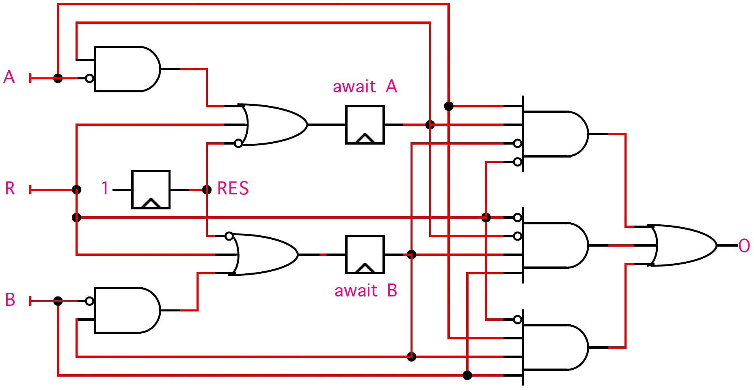
Application à ABRO
Avant
Après

Slide 31
Circuit d’ABRO optimisé
Plus que 3 registres et 2 couches de logique !
halt = RES and not (awaitA or awaitB)

Slide 32
Application à la montre (21 mai 2013)
initial
WRISTWATCH nodes = 462 latches = 35 lits = 990 levels = 29
optimisation en vitesse (circuit matériel, FPGA)
WRISTWATCH nodes = 97 latches = 12 lits = 366 levels = 3
optimisation en surface (logiciel équationnel)
WRISTWATCH nodes = 98 latches = 11 lits = 195 levels = 15
BDDs → correction des optimisations (fsm-verify)
Grosses applications : optimisation module
par module (optimisation compositionnelle)
OK en Esterel v7, à faire en v5

Slide 33
Agenda
Weak suspend pour le clock gating
Réencodage et optimisation des circuits acycliques
Traitement des circuits cycliques

Slide 34
Codage ternaire de la logique constructive
Le circuit n’est qu’une machine électronique à calculer les preuves de la sémantique constructive, à la vitesse de la lumière (Curry-Howard électrique)
propagation des 1 (resp. 0) = calcul de Must (resp. Cannot)
La logique constructive est équivalente à la logique Booléenne de Scott : ⊥ (inconnu), 1 (vrai), 0 (faux), ⊥⊂0, ⊥⊂1 et des fonctions croissantes
X = 0
X and Y = 0
Y = 0
X and Y = 0
X = 1 Y = 1
X and Y = 1
0 1
0 and ⊥ = 0
⊥ and 0 = 0
1 and 1 = 1
⟹ ⊥ and ⊥ = ⊥
⊥
Cf. cours du 09 décembre 2009

Slide 35
Analyse de constructivité
Pour chaque variable X du circuit, créer deux variables X⁺ et X⁻
X⁺ = 0, X⁻ = 0 ⟺ X est inconnu (⊥)
X⁺ = 1, X⁻ = 0 ⟺ X est constructivement démontré vrai
X⁺ = 0, X⁻ = 1 ⟺ X est constructivement démontré faux
X⁺ = 1, X⁻ = 1 n’arrivera jamais
Coder la logique constructive en logique booléenne par duplication des équations :
équation X = Y and Z → X⁺ = Y⁺ and Z⁺
équation X = Y and Z → X⁻ = Y⁻ or Z⁻
registres : X = reg(Y) → X⁺ = reg(Y⁺) , X⁻ = reg(Y⁻)

Slide 36
Analyse de constructivité
Calculer les BDDs des sorties et entrées de registres avec les nouvelles variables :
en utilisant les prédicats « not(X⁺ and X⁻) » pour les entrées et les sorties de registres
en utilisant toutes les relations d’entrée
en calculant incrémentalement les états accessibles comme pour le cas acyclique, avec les résultats partiels comme prédicat d’entrée

Slide 37
Analyse de constructivité
Résultat
Chaque variable X possède alors 2 BDDs sur les entrées I⁺, I⁻ et les sorties de registres RO⁺, RO⁻ :
BDD⁺(X) pour X⁺ et BDD ⁻(X) pourX⁻, avec BDD⁺(X) and BDD⁻(X) = 0
Le circuit est constructif, i.e. sémantiquement et électriquement correct si et seulement si, pour chaque entrée valide + état accessible, chaque sortie combinatoire Y (sortie O ou entrée de registre RI) est définie:
BDD⁺(Y) or BDD ⁻(Y) = 1
Mais leurs BDDs sont aussi des circuits, avec beaucoup de partage. On peut donc engendrer un circuit acyclique équivalent, puis l’optimiser
Calculs délicats, à conduire avec une grande finesse
Le résultat acyclique peut aller de bon à explosif…

Slide 38
Implémentation
Optimisation des circuits acycliques implémentée dans le module blifopt du compilateur Esterel v5
$ esterel -O foo.strl
Analyse de code cyclique et génération de code acyclique implémentées dans le module sccausal d’esterel v5 (T. Shiple, H. Touati A. Bouali)
$ esterel –causal [–O] foo.strl
Beaux exemples déjà discutés :
L’ILD (Instruction Length Decoder) du Pentium 26/03/2014
Les IHM d’avions, cf. E. Ledinot (Dassault av.), 16/04/2013)

Slide 39
Agenda
Weak suspend pour le clock gating
Réencodage et optimisation des circuits acycliques
Traitement des circuits cycliques
Ajout du traitement des données aux circuits

Slide 40
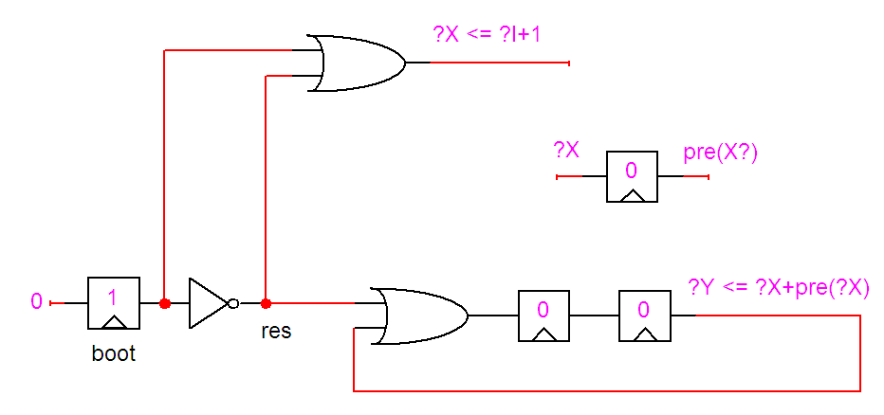
Attacher les calculs de données aux fils
input I : integer;
signal X, Y : integer in
sustain ?X <= ?I+1
||
loop
pause;
pause;
emit ?Y <= ?X+pre(?X)
end loop
end signal
Effets de bords calculés si et quand
leur fil passe à 1 (vision constructive)
dépendances
de données
Permet de soumettre les cycles mixtes circuits + données
à l’analyse de causalité par BDDs (sccausal) …

Slide 41
… par codage constructif des dépendances
x
?X <= exp
x
?X <= exp
y
?Y <= ?X+1
?Y <= ?X+1
y
dépendance
additionnelle
dépendance constructive
→ esterel –causal
1. y = 0 : le 0 traverse librement la porte « et »
2. y = 1, il faut attendre que x vaille 0 ou 1,
Attente constructive en logique, physique en électronique
Attention : détruit par toute optimisation classique !

Slide 42
Agenda
Weak suspend pour le clock gating
Réencodage et optimisation des circuits acycliques
Traitement des circuits cycliques
Ajout du traitement des données aux circuits
Compilation ou interprétation logicielles

Slide 43
Interprétation constructive directe
Simuler la propagation constructive des valeurs dans le circuit acyclique ou cyclique en suivant les dépendances (facile, une table et une file d’attente)
Calculer les effets de bord au passage pour les fils valant 1
Si le calcul évalue tous les fils, programme constructif pour les entrées données
Sinon, programme non constructif, expliquer pourquoi (recherche de cycles minimaux dans le graphe restant, pas simple…)
Compilateurs esterel v5/v7 : esterel –I foo.strl
Temps linéaire en la taille du programme
Implémente exactement la sémantique constructive

Slide 44
Compilation linéaire dans le cas acyclique
Si aucun cycle dans le graphe portes + dépendances, trier topologiquement les portes et exécuter les équations dans l’ordre avec leurs effets de bord
Avant ou après optimisation booléenne du circuit
Utilisable pour les programmes cycliques après l’analyse BDD de l’option –causal
Compilateurs esterel v5/v7 :
option par défaut
esterel [–causal] [–O] foo.strl

Slide 45
Traduction en C du circuit : ABRO non optimisé
int ABRO (void) {
static __SSC_BIT_TYPE E[8];
E[0] = __ABRO_R[1]||__ABRO_R[2];
E[1] = (__ABRO_R[3]||E[0])&&!(__ABRO_R[0]);
E[2] = E[1]&&!((
__ABRO_A3));
E[3] = __ABRO_R[1]&&E[2];
E[4] = E[3]&&(
__ABRO_A1);
E[5] = __ABRO_R[2]&&E[2];
E[6] = E[5]&&(
__ABRO_A2);
E[7] = (E[0]&&E[2]&&!(__ABRO_R[1]))||E[4];
E[0] = (E[0]&&E[2]&&!(__ABRO_R[2]))||E[6];
E[6] = (E[4]||E[6])&&E[7]&&E[0];
if (E[6]) {
__ABRO_A4;
}
E[4] = !(_true);
E[1] = E[1]&&(
__ABRO_A3);
E[1] = E[1]||__ABRO_R[0];
E[3] = E[3]&&!((
__ABRO_A1));
__ABRO_R[1] = E[1]||(__ABRO_R[1]&&E[3]);
E[5] = E[5]&&!((
__ABRO_A2));
__ABRO_R[2] = E[1]||(__ABRO_R[2]&&E[5]);
__ABRO_R[3] = E[6]||(__ABRO_R[3]&&E[2]);
E[0] = ((__ABRO_R[1]||__ABRO_R[2])
&&(E[7]||__ABRO_R[1])
&&(E[0]||__ABRO_R[2]))||__ABRO_R[3];
__ABRO_R[0] = !(_true);
__ABRO__reset_input();
return E[0];
}
K1
K0
synchroniseur du parallèle (non schizophrène)
Plus efficace, linéaire ou mieux après optimisation

Slide 46
Debug symbolique
Ajputer au code généré des annotations conservées pendant toute la compilation: pointeurs sur le source, etc.
Lier avec la librairie de simulation d’esterel v5/v7
$ esterel [–I] –simul foo.strl
$ cc –c foo foo.c $ESTEREL/lib/libcoresim.a
$ ./foo
Voir la démo de la montre en fin de cours

Slide 47
Compilation en automate fini
Puisque les états d’un programme se codent par les pauses allumés, son contrôle est d’état fini
Explorer explicitement ces états, en engendrant seulement les tests et actions de calcul indispensables pour chaque état
Introduit pour Esterel v2, bien amélioré ensuite
Génération de byte-code très rapide, disparition des signaux et communications (devenues infiniment rapides !)
Utile aussi pour les méthodes de preuve explicites, cf. cours du 06/04/2016
Mais risque d’explosion exponentielle
(dépend fortement des applications)

Slide 48
Exemples de compilation en automates
esterel –A abro.strl
1 :
<2>
2 :
5 (<2>) ()
3 (1 (6 <3>) ()
<4>) ()
1 (<5>) ()
<2>
%awaited: 0 1 2 %
3 :
5 (<2>) ()
<3>
%awaited: 2%
4 :
5 (<2>) ()
1 (6 <3>) ()
<4>
%awaited: 0 2%
5 :
5 (<2>) ()
3 (6 <3>) ()
<5>
%awaited: 1 2%
0,1,2 : signaux A,B,R 1,2,3,4,5 : états
1,3,5 : tests de A,B,R
6 : émission de O
<2> : le prochain état sera 2
% awaited: 0 2% : au prochain état,
seuls A et R provoqueront une transition

Slide 49
La montre en automate
Circuit acyclique : esterel wristwatch.strl → 42 états
cc -O3 wristwatch.c
TEXT DATA others dec (non optimisé par BDDs)
10158 483 448 11089
Automate : esterel –A wristwatch.c
cc -O3 wristwatch.c
TEXT DATA others dec
7993 4033 3040 15066
Pas d’explosion, 40% plus gros, mais beaucoup
plus rapide (code des états strictement minimal)

Slide 50
Agenda
Weak suspend pour le clock gating
Réencodage d’états et optimisation du circuit
Ajout du traitement des données au circuit
Compilation ou interprétation logicielles
Compilation logicielle rapide

Slide 51
Remontée de la sélection dans les circuits
n-aire →
;
pause
pause
pause
pause
pause
Circuit : électricité parallèle → 1 ≤ temps ≤ log₂(n)
Logiciel : code séquentiel → temps n

Slide 52
S. Edwards :numéroter les fils exclusifs
n-aire →
;
0
1
2
3
4
pause
pause
pause
pause
pause
Profiter du fait que l’adressage en mémoire est constant
⟹ le décodage de l’état devient indépendant de la taille
Pour le code combinatoire, utiliser au maximum if-then-else
pour ne pas exécuter les parties de codes non activées
(restreint aux programmes acycliques)
Technique reprise par D. Potop (Esterel v5) et M. Perreaut (v7)
Voir les détails dans le cours du 21 mai 2013, dans le livre Compiling Esterel,
et dans les transparents d’Esterel Technologies sur la page web de ce cours

Slide 53
Conclusion
weak suspend étend le champ expressif d’Esterel, en particulier pour les circuits mono- et multi-horloges
Les algorithmes de compilation et d’optimisation sont variés, mais tous conformes a la sémantique. Certains traitent les programmes cycliques, d’autre pas, mais les résultats sont toujours consistants.
Les BDDs jouent un rôle essentiel pour l’optimisation et la vérification (cours du 28 mars), donc la pratique industrielle
cs@listes.societe-informatique-de-france.fr
Merci à J. Vuillemin, H. Touati, J-C. Madre, O. Coudert,
A. Bouali, X. Fornari, E. Sentovich, H. Toma, S. Edwards,
D. Potop-Butucaru, M. Perreaut, L. Arditi,
et aux autres acteurs d’Esterel v5 et v7

